Slide 1

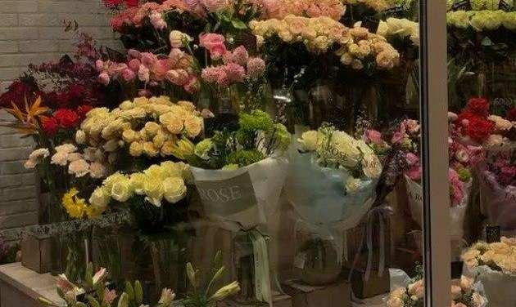


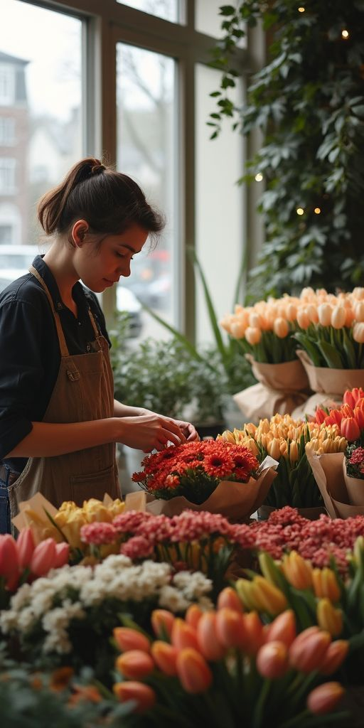

ЦветоЛинк
Лого
Платформа-агрегатор для флористов
и цветочных мастерских»
Щеглова Татьяна Владимировна
@takinchik

Slide 2
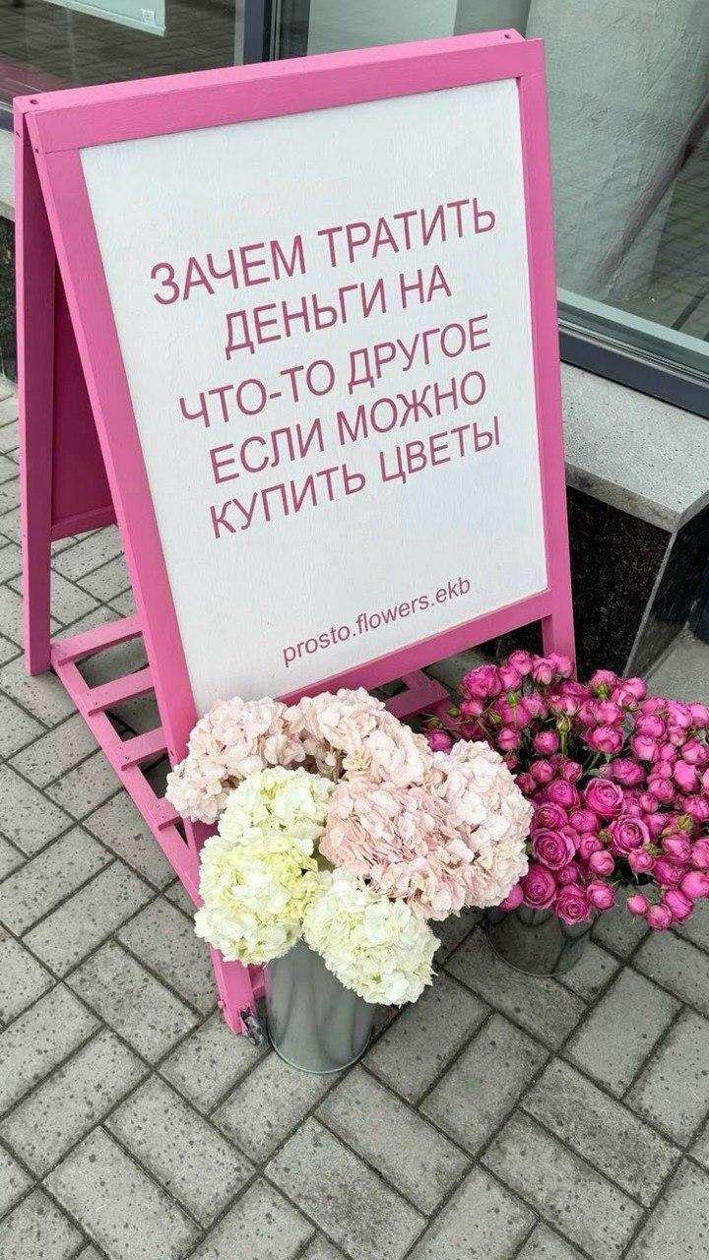
Проблема
B2B — Флористические мастерские и независимые флористы
Проблема
«Сижу в VK, трачу 15 тыс. руб. в месяц на таргет — но 70% заявок не доходят до оплаты: клиенты просто спрашивают цену и исчезают».
Время на переписку, деньги на рекламу, упущенные заказы из-за отсутствия онлайн-бронирования и доверия.
Нет инструментов аналитики — не понимаю, какие букеты популярны, когда пик спроса, сколько реально зарабатываю.
B2C — Покупатели (частные лица)
Проблема
«Нашёл флориста в Instagram, договорился на 10 утра — в 11 звонит “цветов нет, можем только через два дня”. Подарок сорван».
Деньги (если предоплата), время, эмоции — праздник испорчен.
Нет возможности сравнить цены, отзывы, условия доставки — всё “на глазок” и “на доверии”. Если что-то пошло не так — некому пожаловаться.
Product
Tech

Slide 3
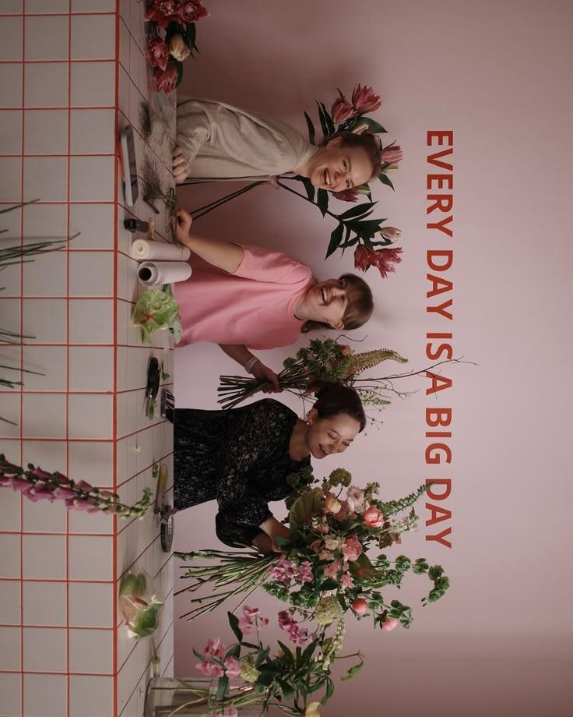
Описание решения / продукт
Цифровая платформа-агрегатор для флористов и покупателей
Онлайн-поиск, заказ, оплата и доставка букетов с гарантией качества.
Быстрый поиск
Находит ближайших флористов за 5 минут
Гарантия качества
Фото перед доставкой + рейтинги
Рост продаж
CRM-панель и заказы без рекламы
Product

Slide 4
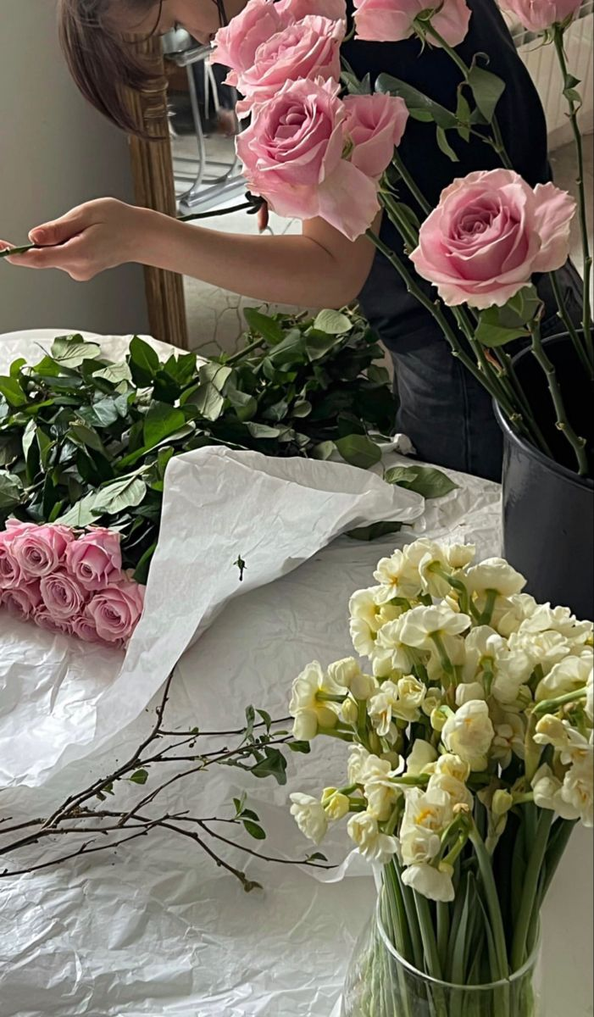
Рынок
География рынка Республика Татарстан
Россия
По цифрам: объем рынка доставки цветов 60 млрд руб. в 2024 году вырос на 15% по сравнению с 2023 годом. В 2025 году рост продолжился. В основном объем растет в связи с увеличением доли Онлайн заказов. Объем онлайн-продаж цветов в РФ в 2024 г. оценивался в 150-200+ млрд рублей. Ф
Market strategy

Slide 5
Сравнение с конкурентами
Параметр | FloraExpress | Цветы-Онлайн.ру | Buket.ru | Цветолинк | VK-сообщества флористов
Качество и свежесть цветов | Гарантия свежести, проверенные поставщики ​ | Собственное производство, контроль качества | Средний уровень, зависит от партнёров | Предлагаем свежесть цветов, проверенные поставщики | Варьируется, зависит от продавца
Скорость и география доставки | До 2 ч., 1000+ городов | В течение дня по РФ | 2–4 ч. по городам РФ | >90 минут по договоренности | По договорённости
Уровень удобства и поддержки | 24/7 поддержка, сайт, чат | Телефон, email | Минимальная поддержка | 24/7 поддержка, сайт, чат | Нет поддержки централизованно
Фотоотчёт и контроль качества | Фото перед доставкой ​ | Иногда, по запросу | Иногда | да | Вручную, по договорённости

Slide 6
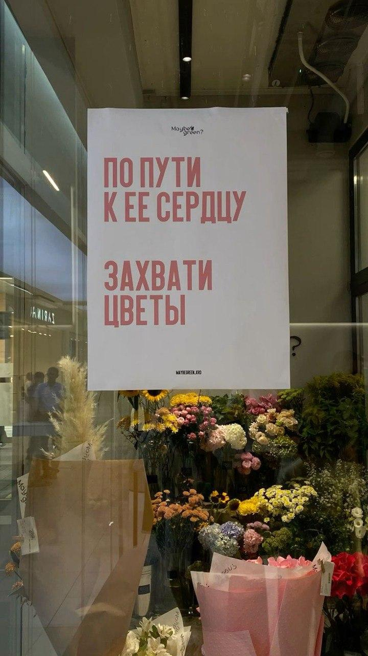
Бизнес модель
Модель монетизации
комиссия за заказ (10–15 %), платные подписки для мастеров, реклама.
Каналы продвижения
— Цифровой маркетинг: таргетированная реклама (VK, Instagram, Яндекс), SEO, контент-маркетинг;
— Партнёрские программы с event-агентствами, подарочными сервисами и маркетплейсами;
— Офлайн-активности: участие в цветочных выставках, сотрудничество с точками выдачи заказов.

Slide 7
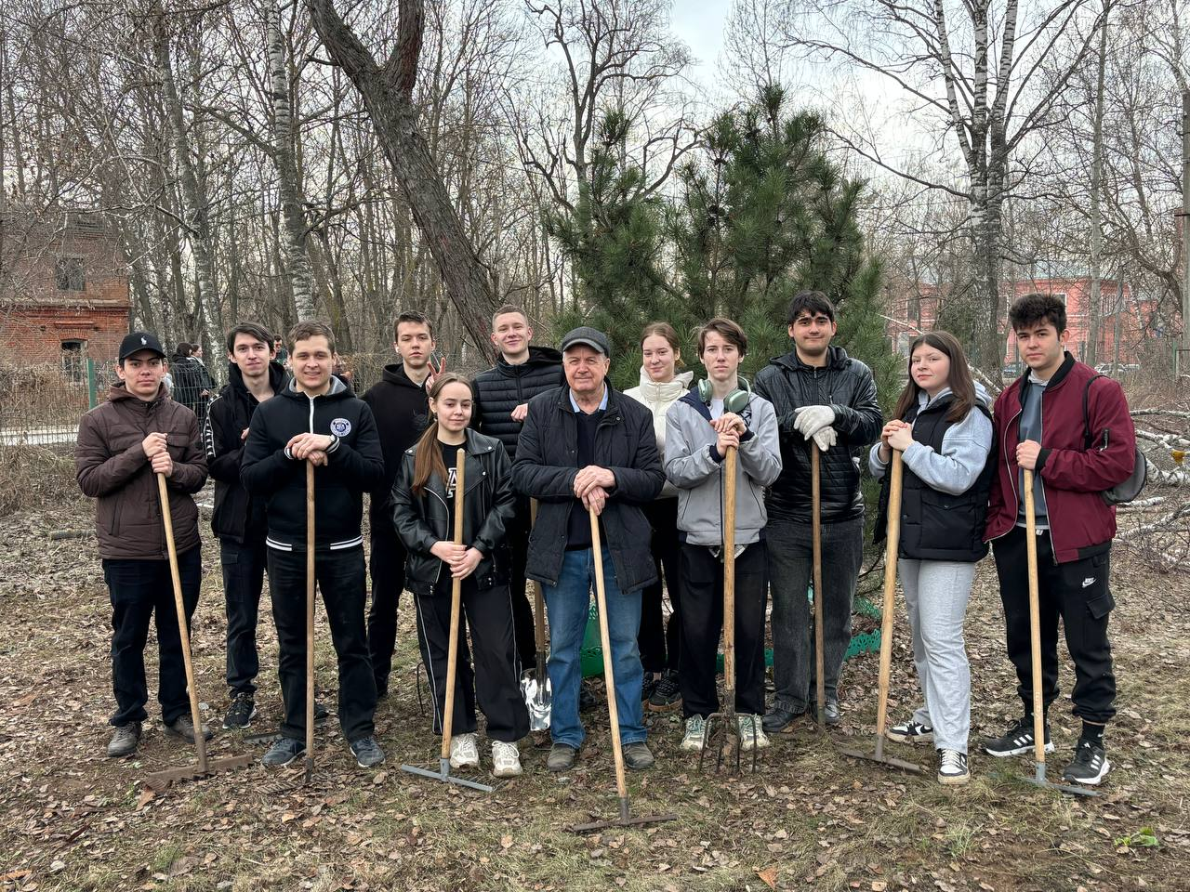
Команда Проекта
Щеглова Татьяна
Галимов Анвар
Желонкина Владислава
Иванов Константин
Камашев Лев
Кошкин Илья
Магазиев Радмир
Мишагина Дарья
Нафиков Никита
Тимченко Артем

Slide 8

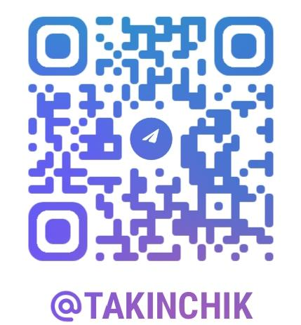
contacts
Спасибо за
внимание

